Slide 1
Verstopfung - Obstipation
Version: 7. April 2023
Dr. med. Dr. scient. med. Jürg Eichhorn
CH-9100 Herisau
drje49@gmail.com
www.ever.ch

Slide 2
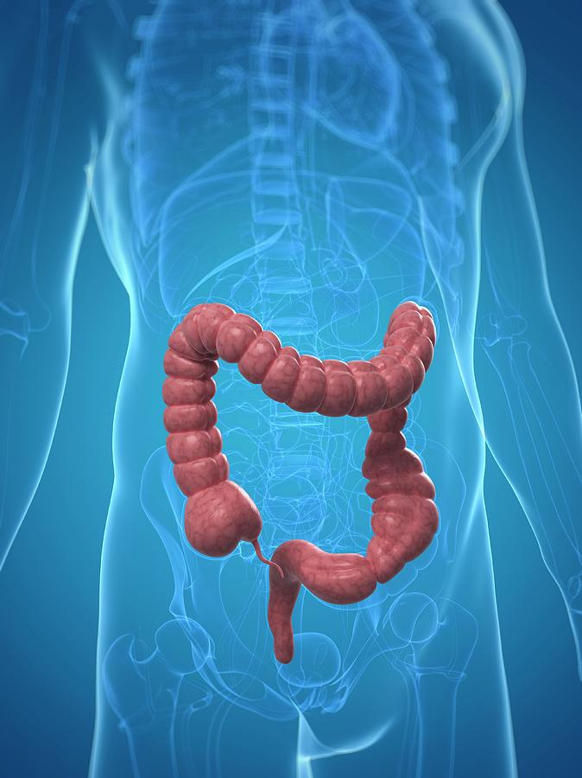
Obstipation - Verstopfung
Obstipation - Verstopfung: Kein Kavaliersdelikt!
Obstipation = Motilitätsstörung des Colons, die durch faserarme Kost verstärkt wird
Verstopfung ist eine ernstzunehmende Störung die zu Krankheit führen kann
Bildquelle: SciencePhotoGallery. https://sciencephotogallery.com/featured/1-colon-obstipation-scieproscience-photo-library.html

Slide 3
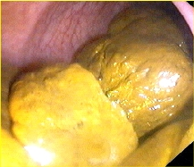
Obstipation - Nicht nur ein Symptom
Obstipation häufig nur ein Symptom?
? >50%
medikamentös
neurogen
endokrin
Bildquelle: unbekannt

Slide 4
Chronische Obstipation
Die Stuhlfrequenz ist bei Gesunden individuell sehr unterschiedlich Als normal gelten (schulmedizinisch): Einmal täglich bis alle 3 Tage einmal
Das betrachte ich als falsch. Richtig: Einmal täglich!
30 bis 50% der Bevölkerung leiden an Verstopfung. Betroffen sind Frauen und ältere
Menschen sind betroffen
Chronische Verstopfung geht nicht immer mit einer zu niedrigen Stuhlfrequenz einher
Einige Patienten befürchten schädliche Folgen durch die lange Verweildauer des Stuhls im
Körper und sind durch die niedrige Stuhlfrequenz beunruhigt
Häufige Beschwerden: Notwendigkeit zum heftigen Pressen zur Stuhlentleerung

Slide 5
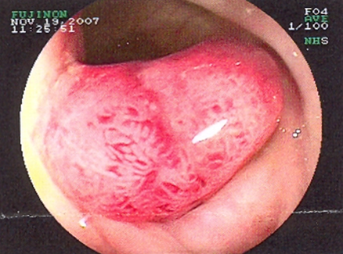
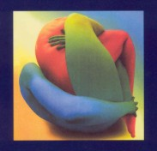
Chronische Obstipation: Ursachen
Lebensumstände
Hindernis (organisch)
funktionell
(nicht organisch)
Bild links und rechts: Quelle: unbekannt / Bild Mitte: Dr. med. Jürg Eichhorn - Riesiger Dickdarmpolyp

Slide 6
Chronische Obstipation: Ursachen
Lebensumstände
Lebensstil Faserarme Kost
Trinkmenge
Bewegung
Stuhlgang unterdrückt
Medikamente Hypertonie
Depression
Stoffwechsel Hypothyreose
Diabetes mellitus
ZNS Parkinson
Multiple Sklerose

Slide 7
Chronische Obstipation: Ursachen
Organisch (Hindernis)
Neurogen Morbus Hirschsprung
Mechanisch Tumor
Entzündung
Schmerzen Fissur
Blockade Prolaps
Rectozele
Enterocele
:

Slide 8
Chronische Obstipation: Ursachen
Nicht organisch
Colon irritabile
Slow transit constipation
Outlet constipation
Kombination

Slide 9
Chronische Obstipation: Ursachen
Allgemeine Ursachen Ernährungsfehler, schmerzhafter Stuhlgang,
Bewegungsmangel
Erkrankungen des Colons Strikturen, Carcinom, Sklerodermie, Morbus Hirschsprung
Motilitäts- und sensorische Colon irritabile, schlaffes Colon
Störungen
Endokrine/ metabolische Gewisse Formen des Megacolon,
Störungen Myxödem, Hypokaliämie, Hyperkaliämie
Neurologische Erkrankungen Plexusanomalie, Multiple Sklerose, Paraplegie
Psychologische Erkrankungen Depression, bestimmte psychotische Syndrome
Medikamenteneinnahme Antacida, Anticholinergika, Eisen, trizyklische
Antidepressiva, Antihypertonika, Diuretika,
Laxantienabusus
:

Slide 10
Chronische Obstipation
Colon-Transitzeit (Hinton Test)
Röntgendichte Marker
Tag 1-6 2 Kapseln mit je 10 Markern je zur gleichen Uhrzeit eingenommen
Tag 7 Röntgenbild
Transit-Zeit = Anzahl der Marker x 1.2 = Transitzeit in Stunden
Normal: < 60 Stunden
Transitzeit über dem Segment: Colon re 7-15 h
Colon li 8-16 h
Rektosigmoid 7-19 h

Slide 11
Chronische Obstipation - Hinweise
Alarmsignale
Alter > 50
Kurze Vorgeschichte
Blut im Stuhl
Krampfartige Beschwerden nach dem Essen
Gewichtsabnahme
Fieber
Anämie, Entzündungszeichen (Lc, BSR, CRP)

Slide 12
Stuhlgang Was ist normal?
Was ist normal?
Der normale Stuhl: Kompakt, wurstförmig, an den Enden spitz auslaufend
Nicht stinkend, höchstens knapp riechend
Nicht klebrig
Sinkend (U-Boot)
Einmal täglich frühmorgens
Der nicht normale Stuhl: Nicht geformt
Stinkend
Klebrig
Schwimmend
Nicht täglich
Mehrmals täglich
:

Slide 13
Die Darmverschmutzung
Klebriger und stinkender Stuhl
Der klebrige Stuhl: Wenn der Stuhl klebrig ist,
wenn mit dem WC-Besen die Schüssel gereinigt werden muss,
wenn der Papierverbrauch hoch ist,
dann klebt der Stuhl auch innen an der Darmwand
Der stinkende Stuhl: Wenn der Stuhl stinkt, oder wenn er schwimmt,
dann ist das ein Hinweis auf Fäulnis oder Gärungsprozesse im Darm
4 Schleimhautbarrieren verhindern, dass durch die Darmwand Giftstoffe, Toxine,
aufgenommen werden
Bei Darmverschmutzung ist diese Barriere nicht mehr intakt → Leaky Gut Syndrom
Jetzt gelangen Giftstoffe aus dem Darm in den Körper
Im Gegensatz dazu werden Vitalstoffe viel schlechter resorbiert
Wir verhungern buchstäblich vor vollen Tellern!
:

Slide 14
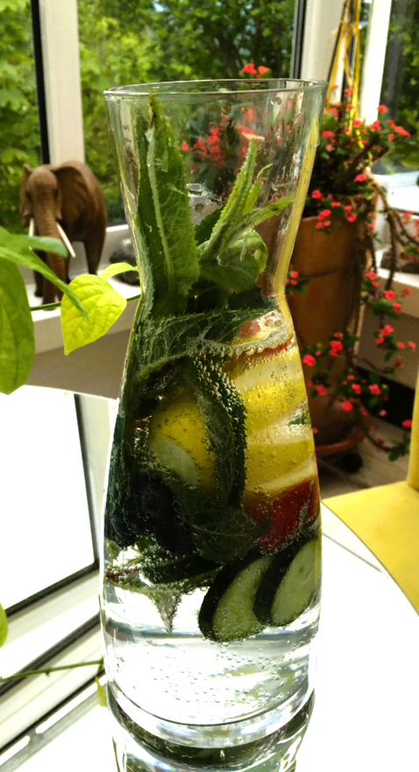
Genügend Wasser trinken
Regel
Im Normalfall 2.5 Liter täglich
Davon 1.5 Liter in Form feuchter Nahrung und 1 Liter als zusätzliche Flüssigkeit
Bild: Dr. med. Jürg Eichhorn

Slide 15
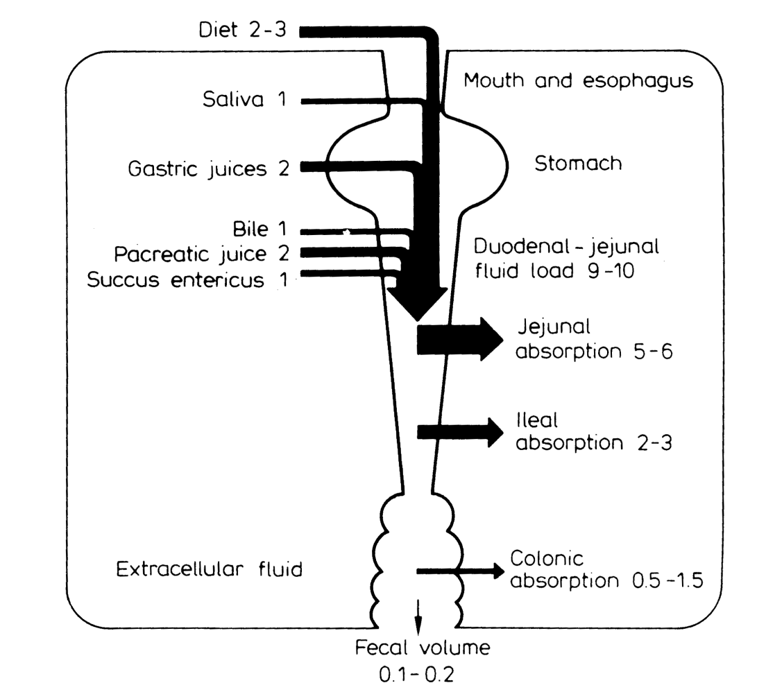
Wasserbewegung im Darm
Etwa 10 l Flüssigkeit strömen täglich vom Duodenum in die tieferen Darmabschnitte, wo dieses Volumen fast vollständig rückresorbiert wird.
Bildquelle unbekannt

Slide 16

Ein Gesellschaftsproblem
Jahrzehntelang hatte ich keine Zeit fürs Häuschen…
…jetzt
will
mich
das
Häuschen
nicht
mehr...!
Bildquelle: Biomed, Fa. Madaus “Der Mensch muss Müssen können

Slide 17
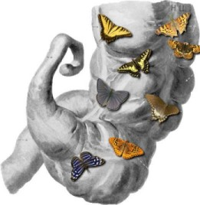
Darmstark in die Zukunft
Wenn sich eine Seele wohlfühlen soll,
braucht sie einen guten Leib
Bild: Spaltenholz Anatomieatlas - Appendix

Slide 18
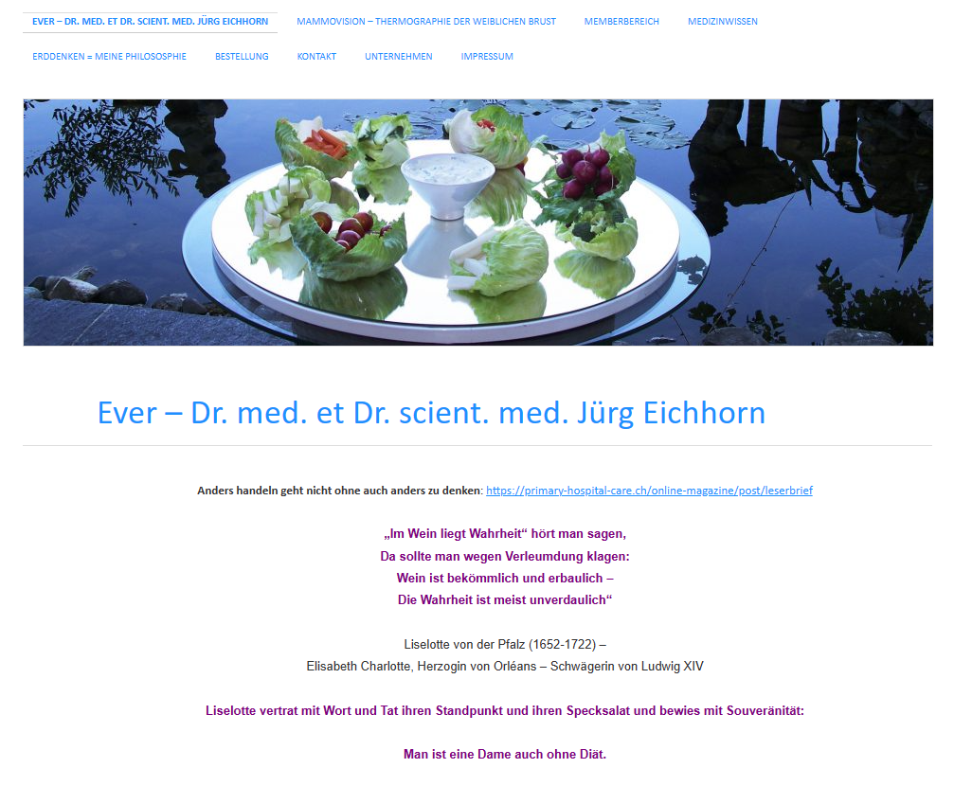
Ausführliche Informationen zu vielen Themen
www.ever.ch → Medizinwissen

Slide 19
Besten Dank für Ihre Aufmerksamkeit
Dr. med. Dr. scient. med. Jürg Eichhorn
CH-9100 Herisau
drje49@gmail.com
www.ever.ch

Slide 20
Autor
Dr. med. Dr. scient. med Jürg Eichhorn
Allgemeine Innere Medizin FMH
Praxis für Allgemeine und Komplementärmedizin
"Im Lindenhof"
Bahnhofstr. 23, CH-9100 Herisau
drje49@gmail.com
www.ever.ch
Traditionelle Chinesische Medizin ASA
Sportmedizin SGSM
Traditionelle Chinesische Medizin ASA
Sportmedizin SGSM
Neuraltherapie SANTH & SRN
Manuelle Medizin SAMM
Ernährungsheilkunde SSAAMP
Orthomolekularmedizin SSAAMP
FXM. Mayr-Arzt (Diplom)
applied kinesiology ICAK-D & ICAK-A
CAS-Genomisch-klinische Medizin
Wissenschaftliches Doktoratsstudium, Dr. scient. med. (UFL)

